Slide 1
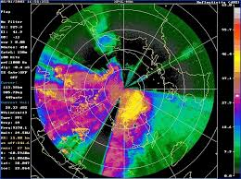
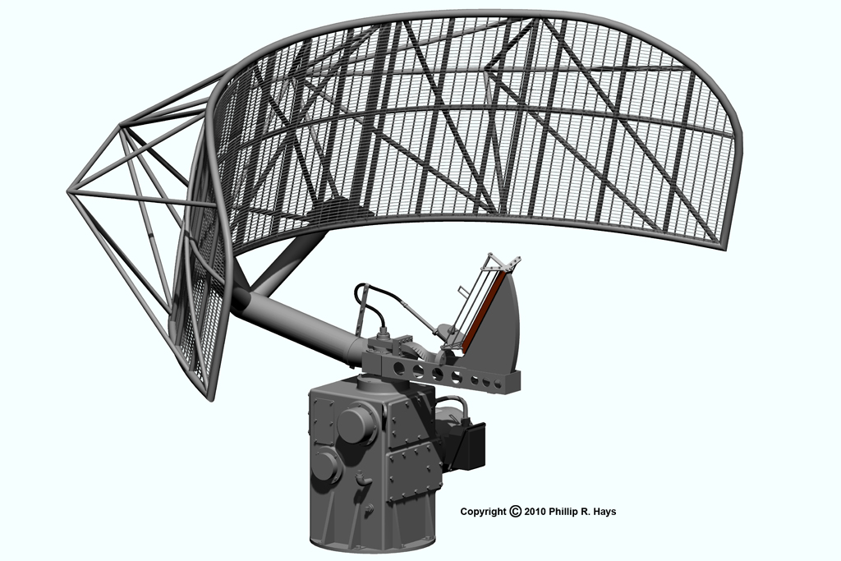
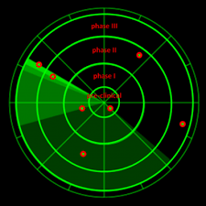
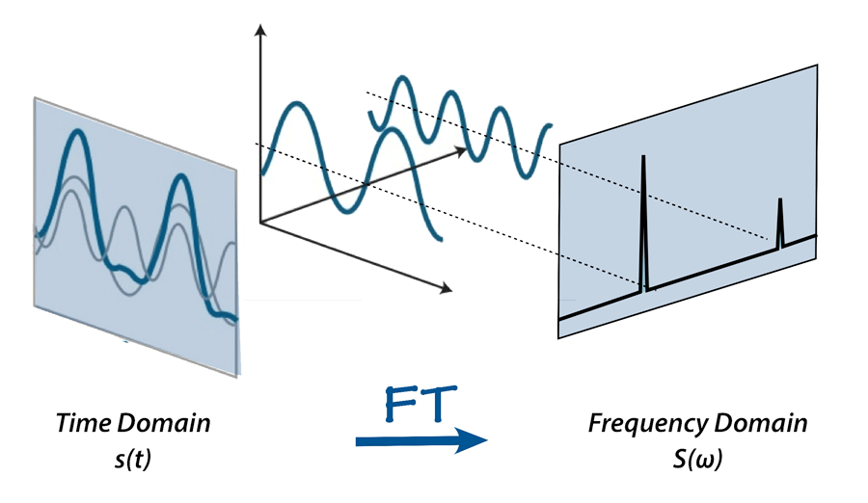
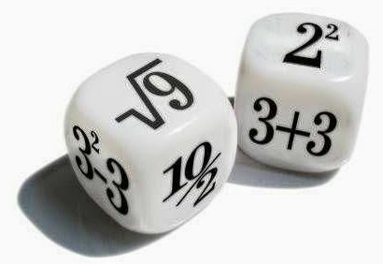
Radar
Corso di Laurea:
Scienze e Tecnologie della Navigazione
Scienze Nautiche Aeronautiche e Meteo-Oceanografiche
Anno Accademico: 2023/2024
Crediti: 6 CFU
Docente: Giampaolo Ferraioli

Slide 2
Il Radar: Principio di Funzionamento e Descrizione del Sistema

Slide 3
Sommario
Il Radar
Storia del Radar
Principio di Funzionamento
Il Sistema Radar

Slide 4
Il Radar
Il Radar (Radio Detection and Ranging) è un sistema elettromagnetico per la rivelazione e la localizzazione di oggetti.
Il Radar a differenza dell’occhio umano è in grado di vedere anche in condizioni critiche (buio, pioggia, nebbia, etc) e a grandi distanze.
Non è però in grado di riconoscere i dettagli degli oggetti (es: colori)
È complementare all’occhio umano, non sostitutivo.
4

Slide 5
Il Radar
Lo sviluppo di apparati radar è legato alle necessità imposte dalla seconda guerra mondiale. Il principio di base della rivelazione di oggetti metallici mediante riflessione di onde elettromagnetiche è però precedente.
Nel 1903 l’ingegnere tedesco Hulsmeyer fece esperimenti sulla rivelazione di onde elettromagnetiche riflesse da navi e nel 1904 ottenne un brevetto per un rivelatore di ostacoli e un apparecchio per la navigazione marittima
Nel 1922 Marconi vide le possibilità offerte dalle onde elettromagnetiche come mezzo di rivelazione di bersagli in un celebre discorso tenuto presso l'Institute of Radio Engineers
Agli inizi degli anni ‘30 si hanno le prime rivelazioni di oggetti

Slide 6
Il Radar
I principali artefici dello sviluppo del Radar sono gli USA e UK.
USA
Gli Stati Uniti furono i primi a studiare e mettere a punto apparati radar: il primo apparato brevettato risale al 1934 (Naval Research Laboratory). Nel 1941 le maggiori unità della U.S.Navy furono dotate di sistemi radar.
UK
La prima proposta al governo inglese di stanziare fondi per ricerche in campo radar è del 1935. Alla fine del 1935 si ha il primo prototipo di radar inglese. Nel 1938 l'Inghilterra creò il primo sistema al mondo di difesa aerea (Chain Home) basato sul radar.

Slide 7
Il Radar
Nel 1933 G. Marconi dimostrò alle autorità militari italiane la possibilità di rivelare ostacoli mediante la riflessione di onde elettromagnetiche.
A seguito delle esperienze di Marconi, nel 1935 venne presentato un rapporto dal Prof. Tiberio, contenente la teoria della portata radar (equazione del radar nello spazio libero) e gli schemi e i dati fondamentali del sistema. Il progetto non fu finanziato: fino al 1940 l'unica persona che si occupa del problema fu Tiberio che realizzò un prototipo di radar chiamato "GUFO"
Solo nel 1941, dopo il disastro subito nella battaglia navale di Capo Matapan, venne affidata alla ditta S.A.F.A.R. di Milano la commessa di perfezionare e costruire una prima serie di apparati ad impulsi. La mancanza di personale specializzato non consentì il raggiungimento di risultati apprezzabili

Slide 8
Principio di Funzionamento
Il principio di funzionamento di un radar si basa sulla trasmissione e la successiva ricezione di un segnale con particolari caratteristiche.
Il segnale trasmesso da un’antenna colpisce un oggetto (target) che re-irradia il segnale (eco) verso l’antenna. Sulla base del tempo di andata-ritorno si determina la distanza (range) dell’oggetto.
La distanza R a cui un oggetto si trova dall’antenna è determinata da:
c è la velocità della luce, T_{R} è il tempo misurato e il fattore 2 tiene conto del percorso di andata e ritorno

Slide 9
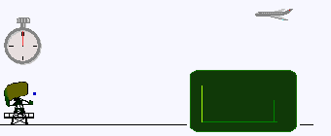
Principio di Funzionamento
La distanza R a cui un oggetto si trova dall’antenna è determinata da:

Slide 10
Principio di Funzionamento
La distanza R a cui un oggetto si trova dall’antenna è determinata da:

Slide 11
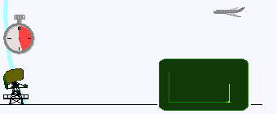
Principio di Funzionamento
La distanza R a cui un oggetto si trova dall’antenna è determinata da:
T_{R}
R

Slide 12
Principio di Funzionamento
La distanza R a cui un oggetto si trova dall’antenna è determinata da:
T_{R}
R
T_{R}

Slide 13
Principio di Funzionamento
Trasmesso il segnale, occorre attendere un periodo di tempo prima di trasmetterne un successivo, al fine di ricevere un eventuale eco (presenza di un oggetto).
Il periodo di tempo deve permettere la ricezione degli echi ed evitare ambiguità (echi di seconda traccia)
Il periodo di ripetizione (o la frequenza di ripetizione) determinano la massima distanza a cui attendersi un oggetto (distanza non ambigua):
f_{p} frequenza di ripetizione, T_{p} periodo di ripetizione

Slide 14
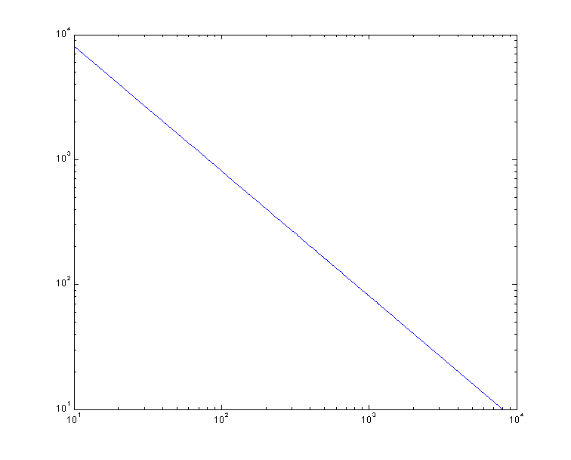
Principio di Funzionamento
Distanza non ambigua vs frequenza di ripetizione
R_{unamb}
f_{p}

Slide 15
Sistema Radar
Il Sistema radar può essere schematizzato mediante il seguente schema a blocchi (semplificato)
Trasmettitore
Duplexer
Display
Ricevitore
Trasmettitore (Tx): generazione, modulazione e amplificazione del segnale
Ricevitore (Rx): riceve, demodula, filtra il segnale

Slide 16
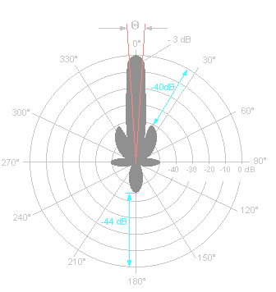
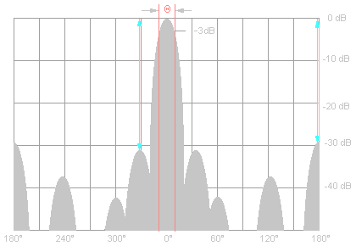
Sistema Radar
Antenna: normalmente utilizzati i paraboloidi
Diagramma di Radiazione – Antenna Direttiva

Slide 17
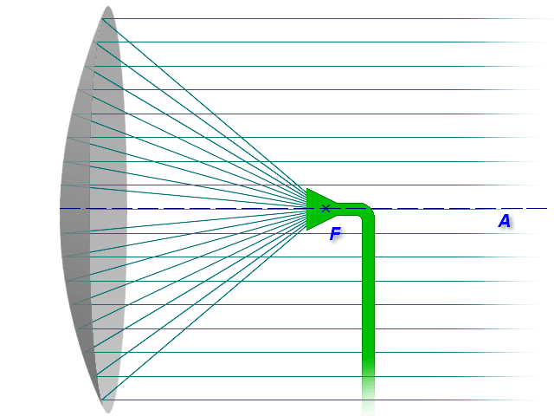
Sistema Radar
Antenna: normalmente utilizzati i paraboloidi
Caso Ideale
Caso Reale

Slide 18
Sistema Radar
Antenna: isotropiche e direttive

Slide 19
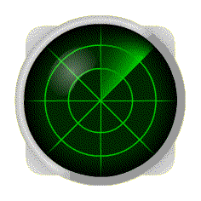
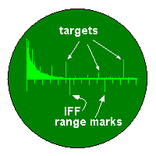
Sistema Radar
Antenna: normalmente utilizzati i paraboloidi
Duplexer: separa la linea di Tx da quella di Rx (utilizzo di una sola antenna). Diverse potenze in Tx e in Rx.
Display: visualizza l’informazione
PPI
A-Scope

Slide 20
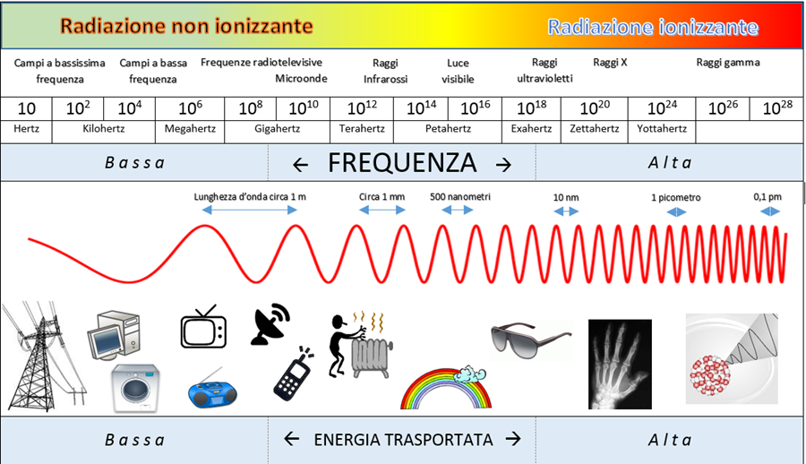
Sistema Radar
I radar convenzionali operano alle frequenze f che vanno (circa) dai 200 MHz ai 35 GHz (microonde o onde centimetriche). Lunghezza d’onda λ=c/f, dove c è la velocità della luce

Slide 21
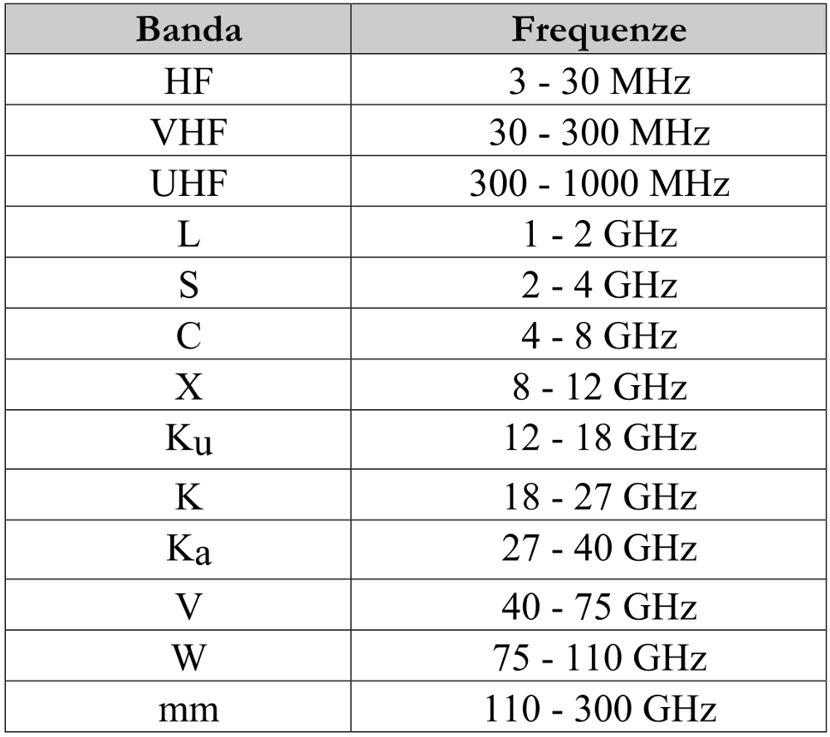
Sistema Radar
La banda di frequenza in cui operano i radar è divisa in sottobande, individuate ognuna con una lettera

Slide 22
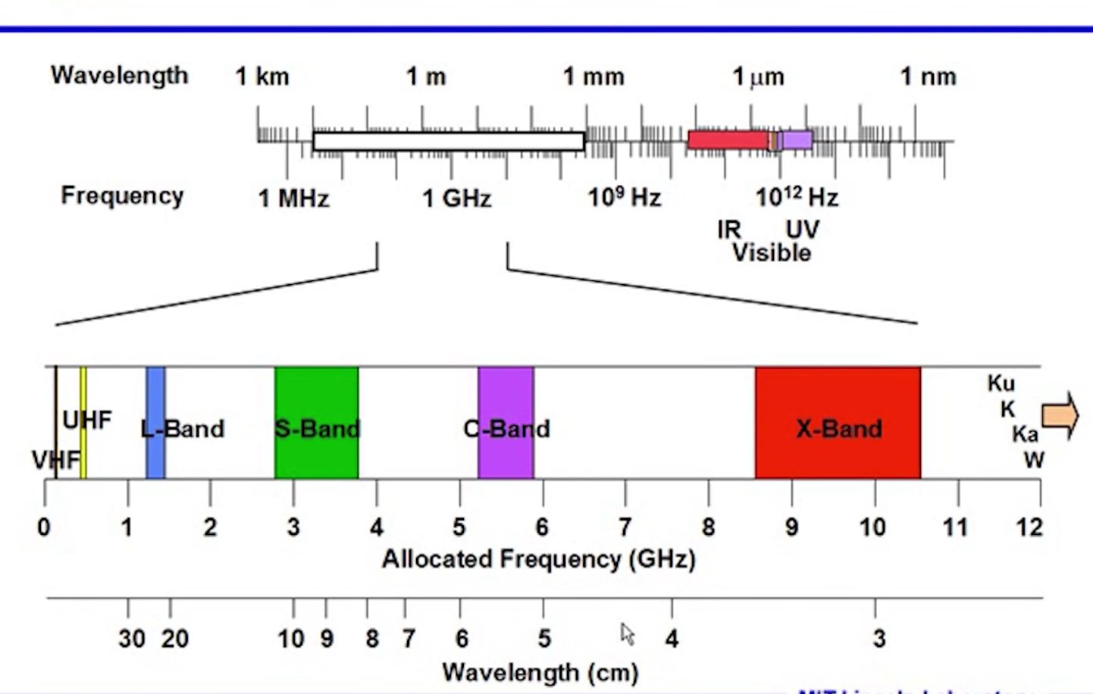
Sistema Radar
La banda di frequenza in cui operano i radar è divisa in sottobande, individuate ognuna con una lettera

Slide 23
Sistema Radar
VHF ed UHF (30 - 300 MHz e 300 MHz -1 GHz)
Elevate potenze e grandi portate. I fenomeni meteorologici non costituiscono un problema.
Banda L (1 - 2 GHz)
Le applicazioni più importanti sono la sorveglianza aerea a lunga distanza (400 km) ed i radar secondari. Risentono in maniera modesta dei fenomeni metereologici
Banda S (2 - 4 GHz)
Radar primari per la sorveglianza dell'area di manovra terminale, radar per la difesa aerea a media e grande distanza, radar meteo e radar militari 3D. Tollerabile attenuazione dell’atmosfera

Slide 24
Sistema Radar
Banda C (4 - 8 GHz)
Applicazioni di sorveglianza a breve e media distanza ed inseguimento. Radar meteo.
Banda X (8 - 12 GHz)
La piccola lunghezza d'onda l'uso di questa permette la realizzazione di apparati di dimensione, costo e peso ridotti, ideali per applicazioni mobili. Fenomeni atmosferici possono pregiudicare le prestazioni. Radar di inseguimento e di sorveglianza a breve portata.
Bande K, Ku e Ka (12.5 - 40 GHz)
Possibilità di realizzare antenne con fasci estremamente stretti. Radar per il controllo del traffico sulla superficie aeroportuale. Fortissima attenuazione atmosferica.

Slide 25
Applicazioni Radar
Le principali applicazioni
Radar di sorveglianza;
Radar di inseguimento;
Radar di immagine;
Radar altimetri;
Radar meteorologici.

